Slide 1
UBND QUẬN LONG BIÊN
TRƯỜNG MẦM NON HOA ANH ĐÀO
lĩnh vực phát triển ngôn ngữ
Làm quen chữ cái g –y
Løa tuæi 5 – 6 tuæi

Slide 2
g

Slide 3
Bé có biết đây là những chữ gì không?
g
g

Slide 4
g
g

Slide 5
y

Slide 6
y
y

Slide 7
Trò chơi:
T×m ch÷ c¸i g – y cßn thiÕu trong tõ

Slide 8
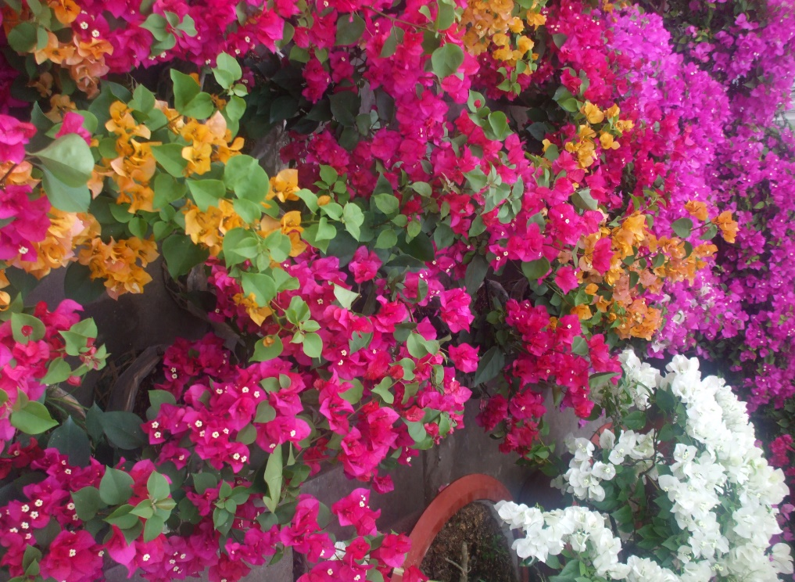
hoa giÊy
g
y
hoa …iÊ…

Slide 9
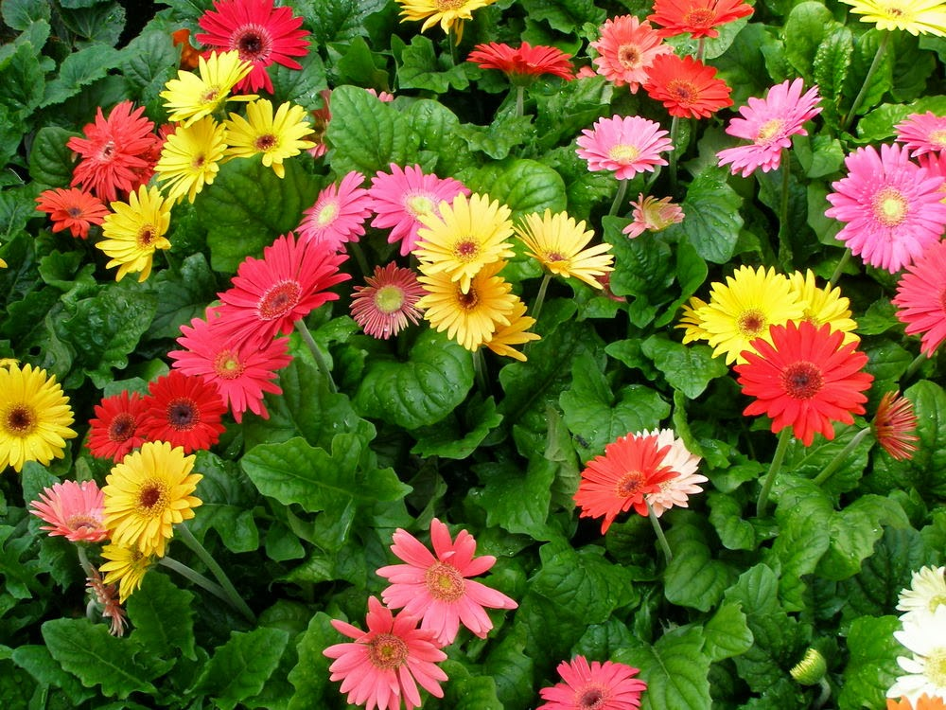
g
hoa ®ång tiÒn
hoa ®ån… tiÒn

Slide 10
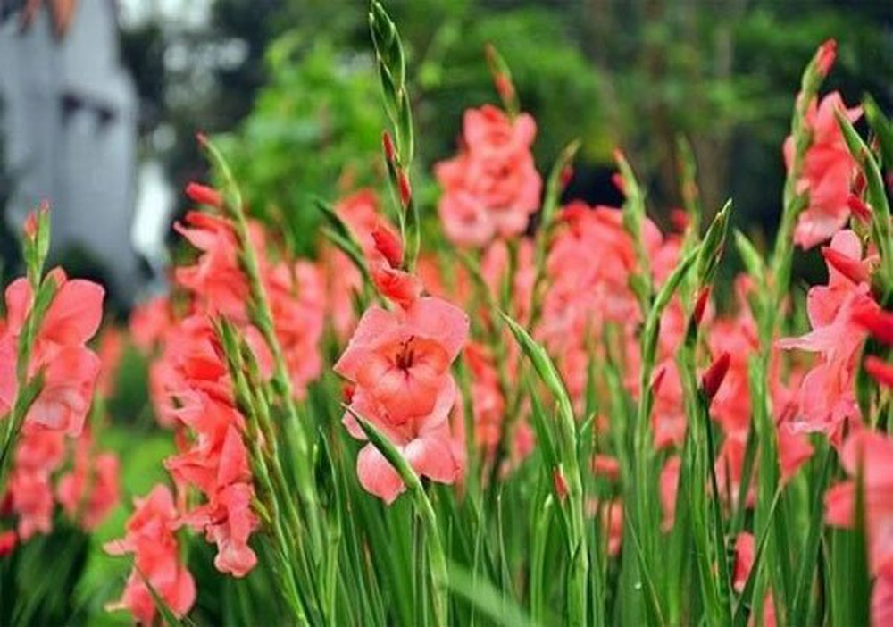
hoa lay ¬n
y
hoa la… ¬n

Slide 11
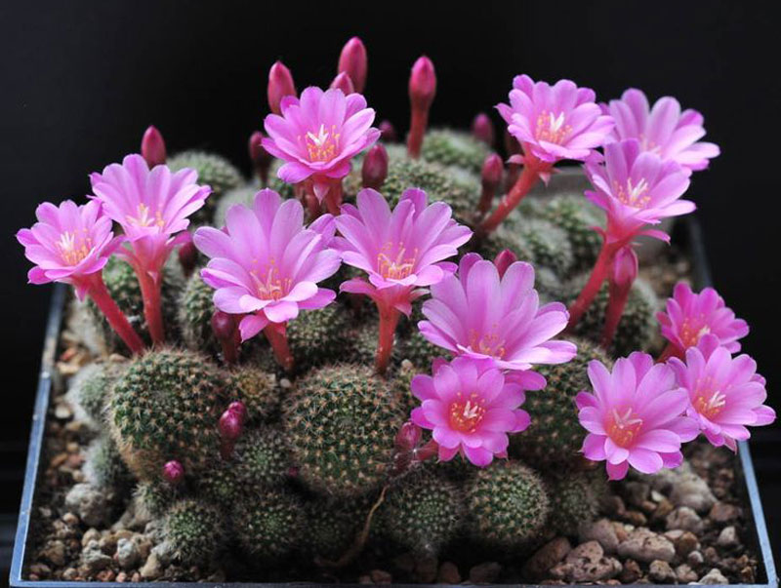
hoa x­ư­­¬ng rång
g
g
hoa x­ư­­¬n… rån…

Slide 12
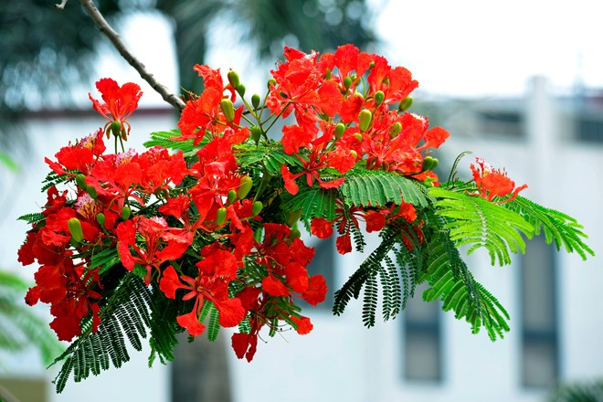
hoa phưîng
g
hoa phưîn…

Slide 13
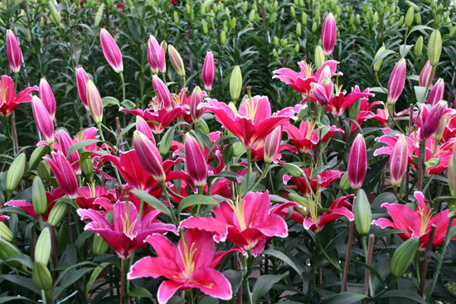
hoa ly
y
hoa l…

Slide 14
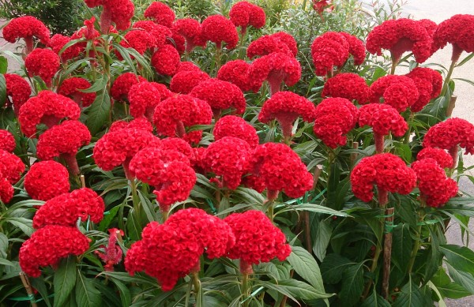
g
Hoa m gµ
hoa …µ

Slide 15
Trò chơi:
T×m c¸c nÐt cßn thiÕu ch÷ g – y

Slide 16
g

Slide 17
y

